Slide 1
Jednotný základ života - buňka

Slide 2
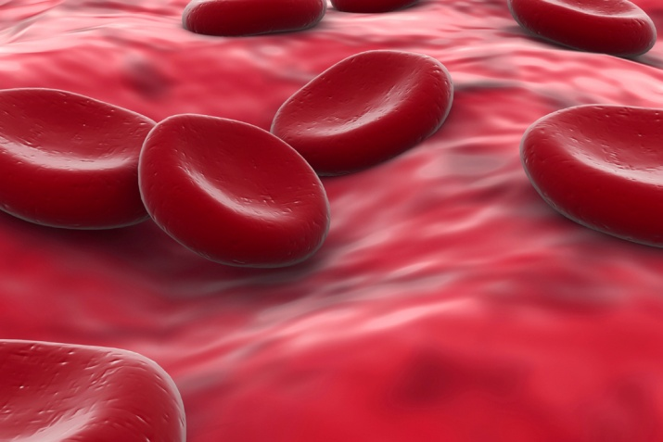
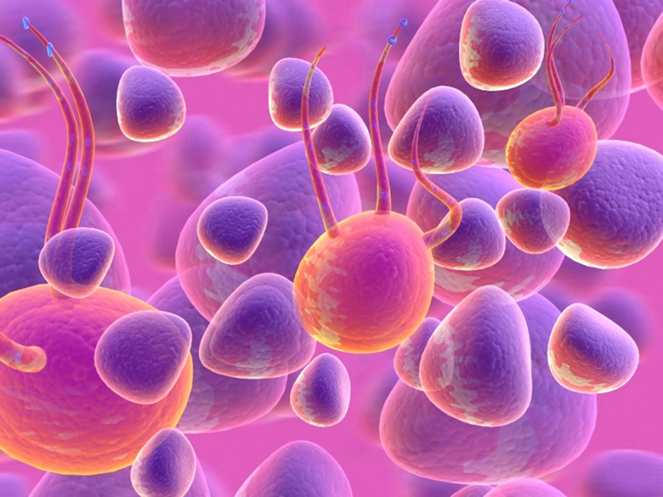
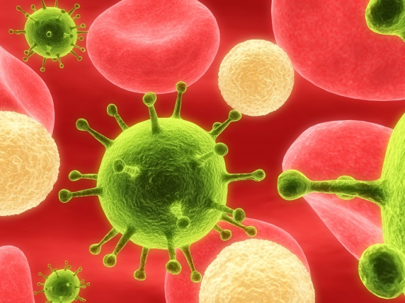
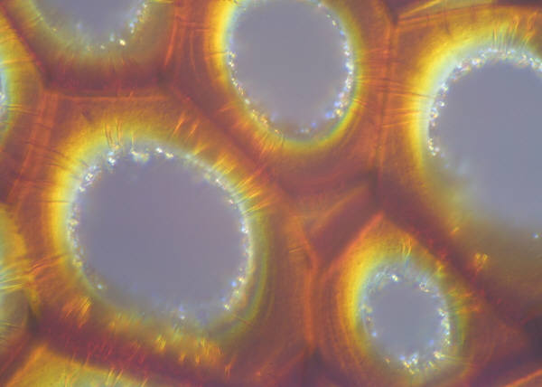
buňka

Slide 3
Život je složitý jev, který je známý zatím pouze na planetě Zemi a je vázaný na jednotlivé organismy.
Pro jejich existenci jsou nezbytné biogenní prvky:
1. makrobiogenní – potřebné ve větším
množství (C, H, O, N, Ca, Mg, K, S, P)
2. mikrobiogenní prvky - Stopové prvky (Fe, Co, I, Cl, Mn)
Základní stavební jednotkou živých organismů je buňka

Slide 4
Stavba buňky
Prokaryotické buňky:
jednoduchá vnitřní stavba
buňka obalena pevnou buněčnou stěnou
nemají pravé jádro (chybí jaderná membrána)
mnohé mají bičíky (pohyb buňky)
Prokaryotický typ buňky mají např. bakterie

Slide 5
Bakteriální buňka(prokaryotická)

Slide 6
Stavba buňky
Eukaryotické buňky:
- rostlinná buňka
- živočišná buňka

Slide 7
Nejdůležitější součásti buňky

Slide 8
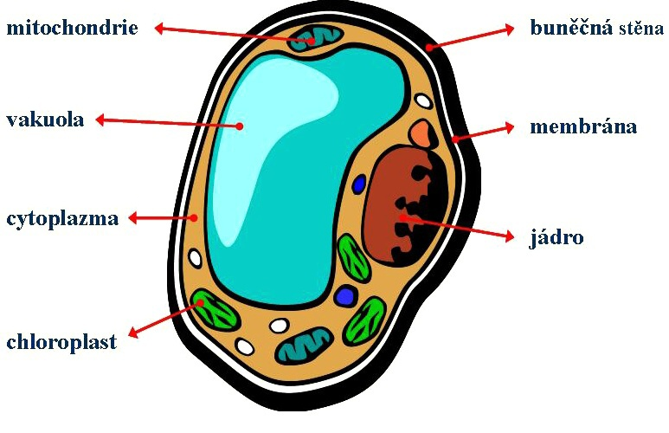
Rostlinná buňka

Slide 9
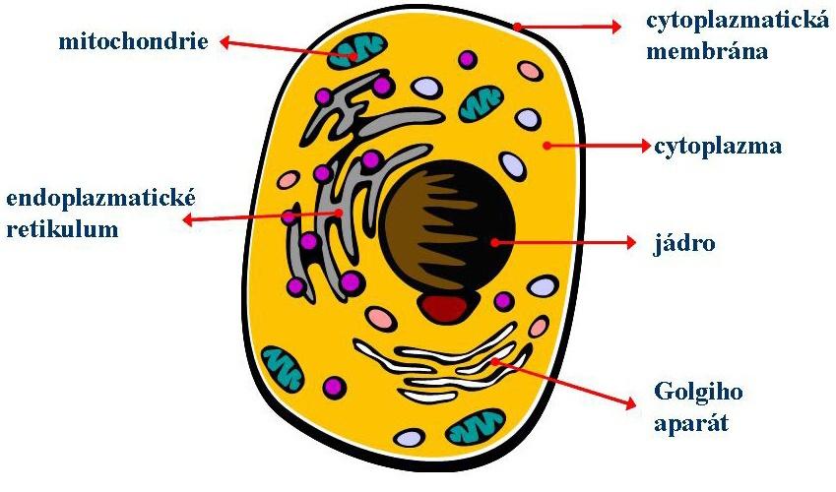
Živočišná buňka

Slide 10
Vir – nejmenší organismus, nemá buněčnou stavbu

Slide 11
Výživa buněk
Autotrofní - vyskytuje se u rostlin, které se živí samy při fotosyntéze (přeměn látek anorganických v látky organické)
CO₂ ⁺ H₂O → C₆H₁₂O₆ ⁺ O₂
K fotosyntéze je potřeba chlorofyl, teplo,
světlo, živiny
Heterotrofní – vyskytuje se u živočichů a hub, které přijímají živiny v potravě

